Slide 1
Педагогическое учение Льва Толстого

Slide 2
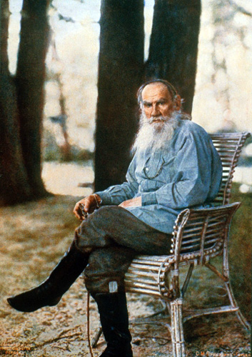
Совет учителям
"Если учитель имеет только любовь к делу, он будет хороший учитель. Если учитель имеет только любовь к ученику, как отец, мать, - он будет лучше того учителя, который прочёл все книги, но не имеет любви ни к делу, ни к ученикам. Если учитель соединяет в себе любовь к делу и к ученикам, он совершенный учитель"

Slide 3
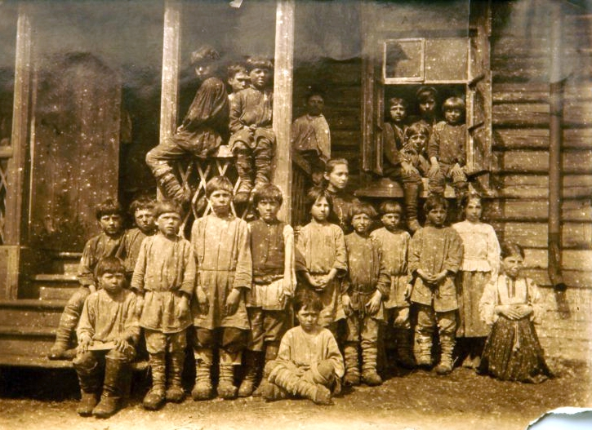
Лев Николаевич Толстой
После возвращения в родную Ясную Поляну основал Лев Толстой школу - Яснополянская школа
Посетил многие школы за рубежом, но ему никакое обучение не понравилось и поэтому он основал свою школу и свой стиль образования
Главная цель его деятельности – здоровое развитие ребенка
Написал одну из первых учебных книг для народной школы
основал:
  Яснополянская школа
  Свободное воспитание
  журнал «Ясная Польяна»

Slide 4
Свободное воспитание - Яснополянская Школа
в школе, в Й. Поляне выбрал Лев Н. Толстой свои методы преподавания
никакой определённой программы преподавания в его школе не было
студенты не были заставляны к никаким деятельностем
посещаемость была добровольной
акцент на индивидуальный подход к каждому ребенку
ученики выбрали чему и как они хотят учиться
дело учителя — следовать и развивать природу ребенка
в Яснополянской школе дети сидели кто как хотел

Slide 5
Свободное воспитание - Яснополянская Школа
занятия вёл сам Толстой при помощи 4 постоянных учителей и нескольких случайных, из ближайших знакомых и приезжих
учеников в школе было 30 – 40 прежде всего мальчики
12 предметов- чтение механическое и постепенное, писание, чстописание, грамматика, религиоведение, история России, рисование, черчение, пение, арифметика, естествознание и религии
обучение игрой
учителя писали на стены
чтение народных сказок, песен, загадок и былин

Slide 6
Педагогическое Творчество Толстого
Он не мог не заметить, что в школах не хватает книг для лучшего обучения. Поэтому он решил написать учебники, хрестоматия, орфографические книги.
Творчество:
  Педагогические статьи
  Учебные книги для начальной школы
  Журнал «Ясная Поляна» - Здесь писал своих педагогических мыслей и публиковал здесь методические приемы

Slide 7
Творчество Толстого
писал короткие сказки для маленьких детей
  Волк и коза
  Дурак и нож
  Коза и волк
  Лев и лисица

Slide 8
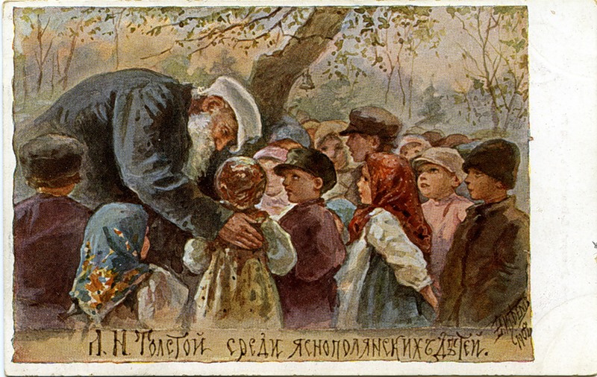
Педагогическая деятельность - обра́тная связь в чехии
1887 журнал «Чешская школа» - Ян Мразик восхищал педагогический либерализм Толстого а опибликовал нeкоторые отрывки из его хрестоматий

Slide 9
Педагогическая деятельность - литература
Толстой Л.Н. Педагогические сочинения
Гусев Н.Н. Педагогические высказывания Л. Н. Толстого
Кросби, Эрнест. Л. Н. Толстой как школьный учитель

